Slide 1
팀별 제품설계 프로젝트
이어폰 줄
개선 설계
제품화

Slide 2
이어폰은 소모품?
평균 이어폰 교체주기
45.7day

Slide 3
고객의 목소리 - 설계변수
효율성
편리성
정말 이어폰을 잘 보호할 수 있는가?
경제성
보관의
용이성
무게

Slide 4
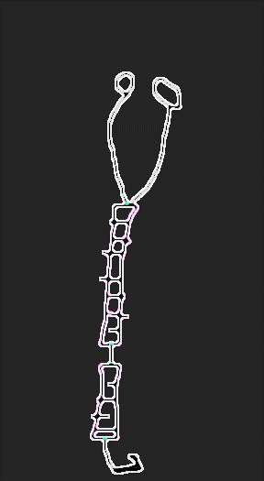
아이디어 1 – 결합형 모듈키트
이어폰의 상단과 하단을 결합형 모듈에 넣음으로써 단선 최소화
모듈간 결합가능
키트와 이어폰이 붙어있음으로써 분실가능성 차단

Slide 5
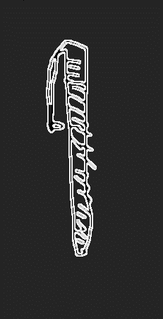
아이디어 2 – 볼펜형 감개
감개를 볼펜형으로 설계
디자인만으로도 매력적
손쉬운 보관가능

Slide 6
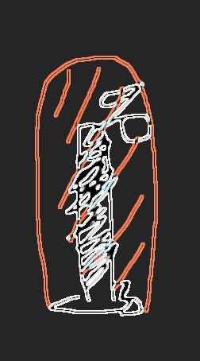
아이디어 3 – 하노이형 보관키트
중앙의 심에 이어폰을 감은 후, 덮개를 덮어 보관
안정적인 보관 가능!

